Slide 2
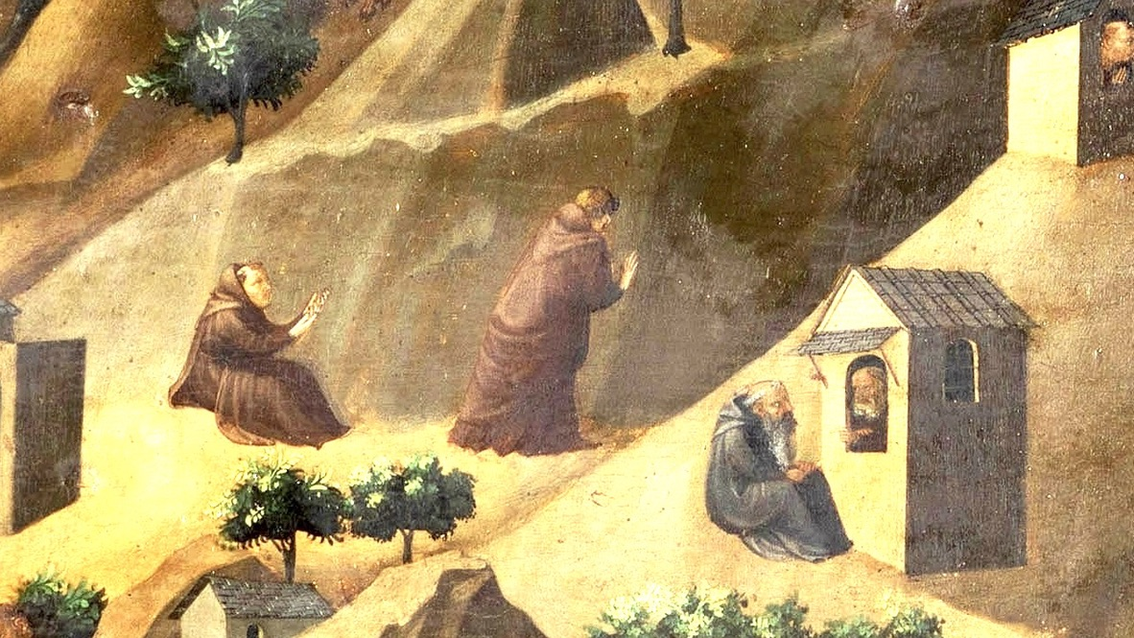
Un ermite du Liban, plongé dans sa méditation au creux d’une grotte, ouvre les yeux et découvre un visiteur inattendu assis là, devant lui : l’abbé d’un monastère bien connu.
A hermit from Lebanon, immersed in meditation in the hollow of a cave, opened his eyes to find an unexpected visitor sitting there in front of him: the abbot of a well-known monastery.

Slide 3
« Que cherchez-vous » ?
demande le vieil ermite.
L’abbé raconte qu’il n’y a pas si longtemps, son monastère était célèbre à travers tout le monde occidental. Les cellules débordaient de jeunes aspirants et, dans son église, résonnait
le chant de dizaines de moines.
“What are you looking for”?
asked the old hermit.
The Abbot told him that not so long ago his monastery was famous throughout the Western world. The cells were overflowing with young aspirants and, in the church, the hymns resounded of dozens of monks.

Slide 4
Mais aujourd’hui, les gens ne viennent plus y nourrir leur esprit, le flot des aspirants s’est tari,
l’église est devenue silencieuse.
Il n’y reste qu’une poignée de moines accomplissant leurs tâches d’un cœur alourdi.
But today people no longer come to feed their spirits, the stream of seekers has dried up, the church has become silent. There are only a handful of monks left, doing their jobs with a heavy heart.

Slide 5
Est-ce à cause d’un péché des nôtres que le
monastère a été réduit à semblable état ?
- Oui, dit l’ermite, un péché d’ignorance.
- Qu’est-ce à dire ?
L’un des vôtres est le Messie caché, et vous n’en saviez rien.
Ayant dit cela, l’ermite ferme les yeux, et reprend sa méditation.
Was it because of our sin that the monastery was reduced to such a state?
- Yes, said the hermit, a sin of ignorance.
- What does this mean?
One of yours is the Hidden Messiah, and you knew nothing about it.
Having said this, the hermit closed his eyes and resumed his meditation.

Slide 6
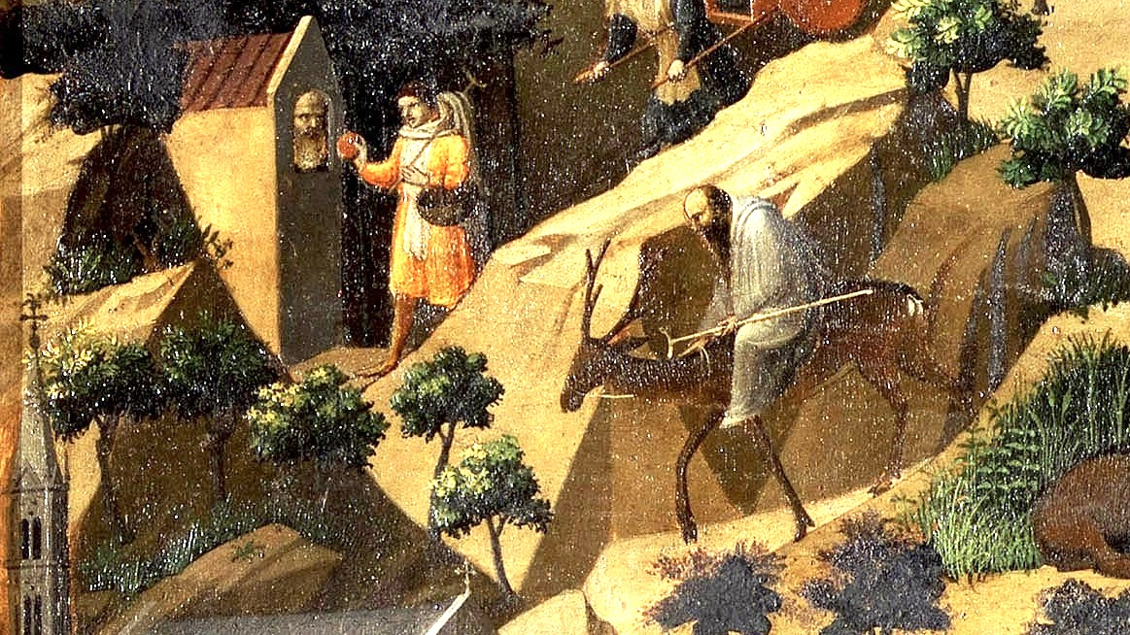
Tout au long du voyage de retour, le cœur de l’abbé bat la chamade à la pensée que le Messie, oui, le Messie lui-même !
est revenu sur la terre et a choisi justement son monastère. Comment se fait-il qu’ils n’ont pas réussi à le reconnaître ?
Throughout the journey home, the abbot's heart pounded at the thought that the Messiah, yes, the Messiah himself! had come back to earth and chosen his monastery.
How come they had failed to recognise him?

Slide 7
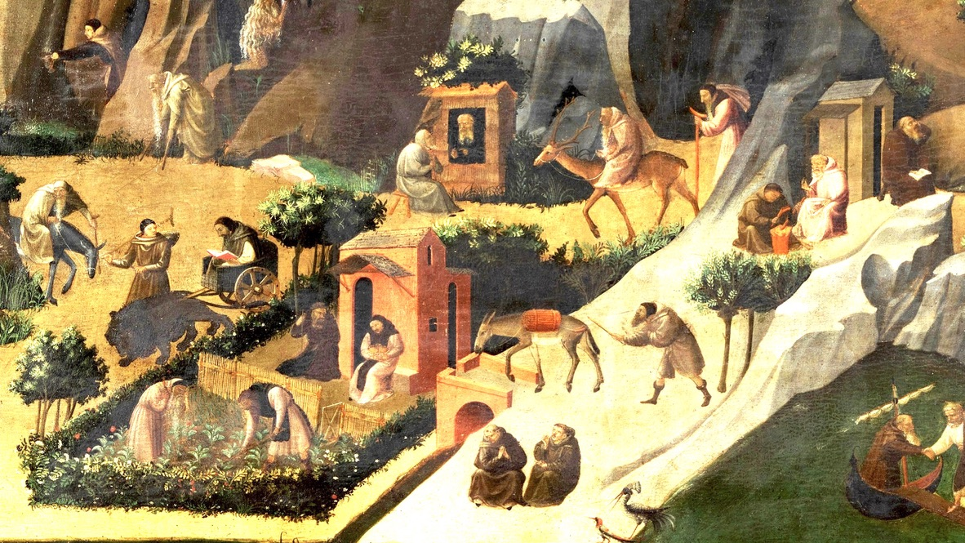
Et surtout, QUI peut-il bien être ?
Le frère cuisinier ? Le frère sacristain ?
Le frère trésorier ? Le frère prieur ?
Non, pas lui ! Il a trop de défauts, hélas !
And above all, WHO could it be?
Brother cook? Brother sacristan?
Brother treasurer? Brother prior?
No, not him! Alas, he has too many defaults!

Slide 8
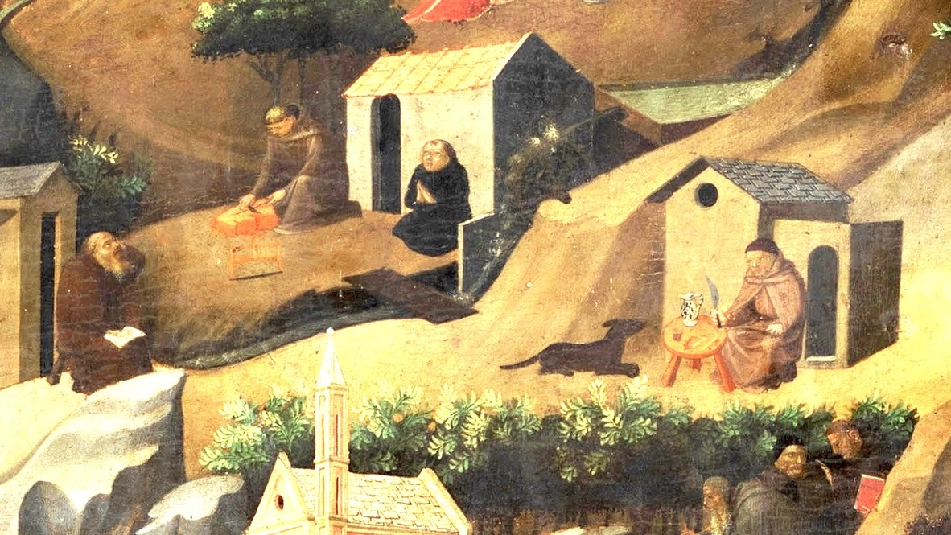
Toutefois, l’ermite a dit que le Messie était caché. Ces défauts ne constituent-ils pas
le meilleur des déguisements ?
Pensez donc ! Tous les frères du monastère ont des défauts … et l’un d’eux est le Messie !
However the hermit said the Messiah was in hiding. Aren't these defaults the best of disguises? Think about it! All the brothers in the monastery have their defaults ... and one of them is the Messiah!

Slide 9
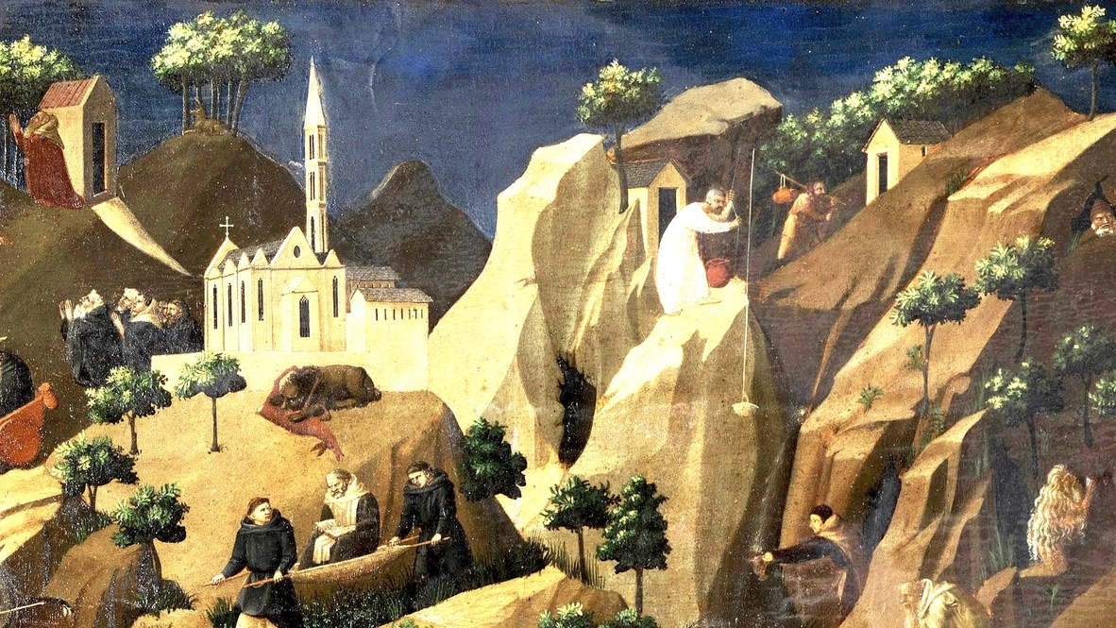
Rentré au monastère, l’abbé réunit les moines
et leur raconte ce qu’il a découvert.
Tous les moines se regardent avec incrédulité :
le Messie, ici ? Incroyable !
Et si c’était Untel, ou Untel ? Ou cet autre, là-bas ? Ou…
Returning to the monastery, the abbot gathered the monks together and told them what he had discovered.
All the monks looked at each other in disbelief: the Messiah, here? Unbelievable! What if so-and-so, or so-and-so? Or the fellow over there? Or ...

Slide 10
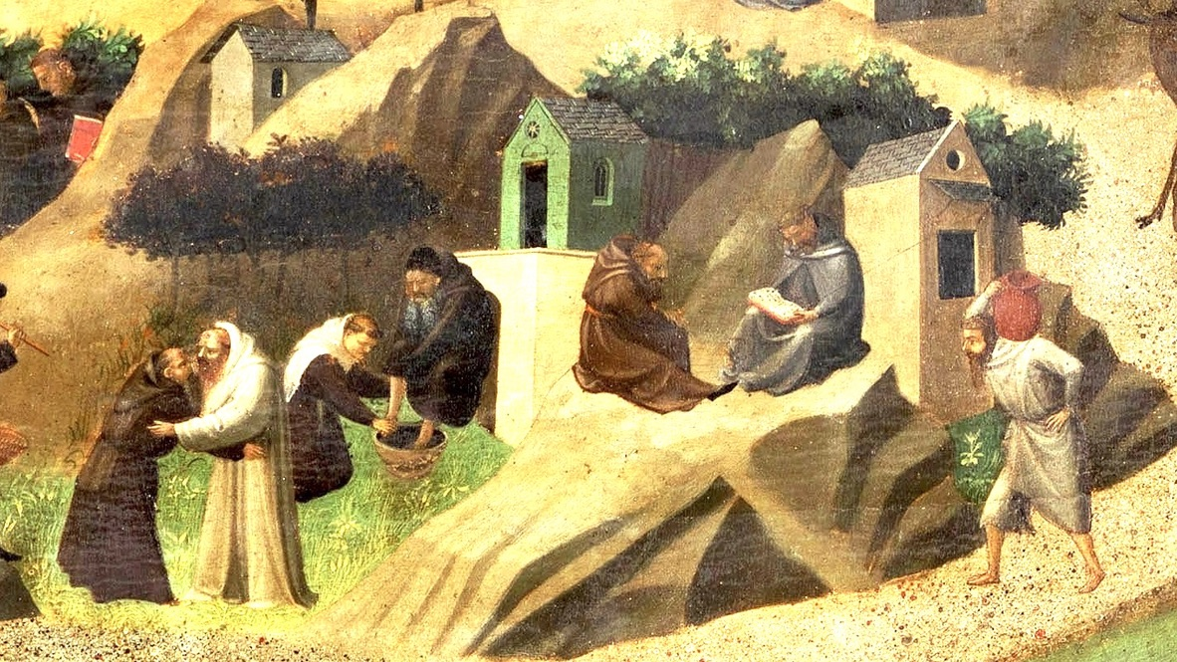
En tout cas, une chose est certaine : si le Messie a décidé de rester caché, il est improbable qu’ils puissent le découvrir.
Aussi entreprennent-ils de traiter chacun avec respect et considération. « On ne sait jamais : peut-être est-ce lui ? »
Anyway, one thing is certain: if the Messiah has decided to remain hidden, it’s unlikely they will be able to find out.
They therefore undertake to treat everyone with respect and consideration. “You never know: it might be him?

Slide 11
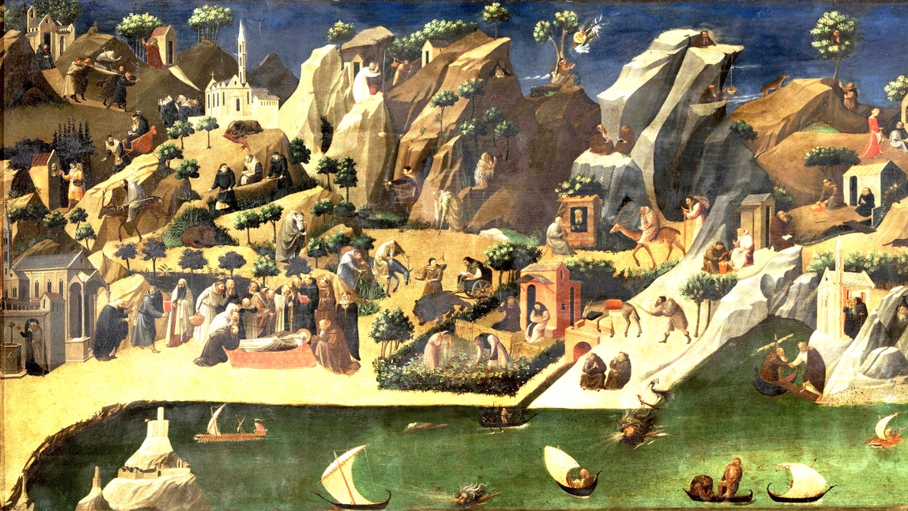
Le résultat de tout ceci est que l’atmosphère du monastère se met à rayonner de joie.
Bientôt, des douzaines d’aspirants demandent leur admission dans l’ordre et, de nouveau, résonne dans l’église le saint chant des moines qui rayonnent de l’esprit d’amour.
The result of all this is that the atmosphere of the monastery begins to radiate with joy. Soon, dozens of aspirants begin to apply for admission into the order and once again the church resounds with the holy song of the monks radiating their spirit of love

Slide 13
